Slide 1
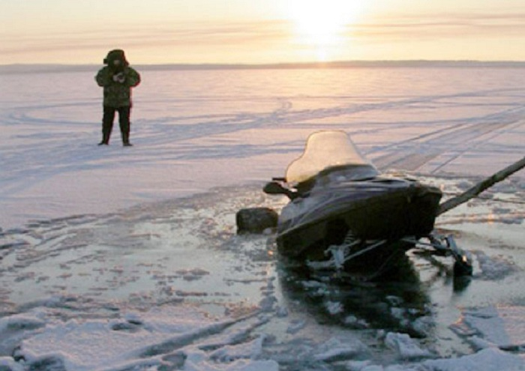
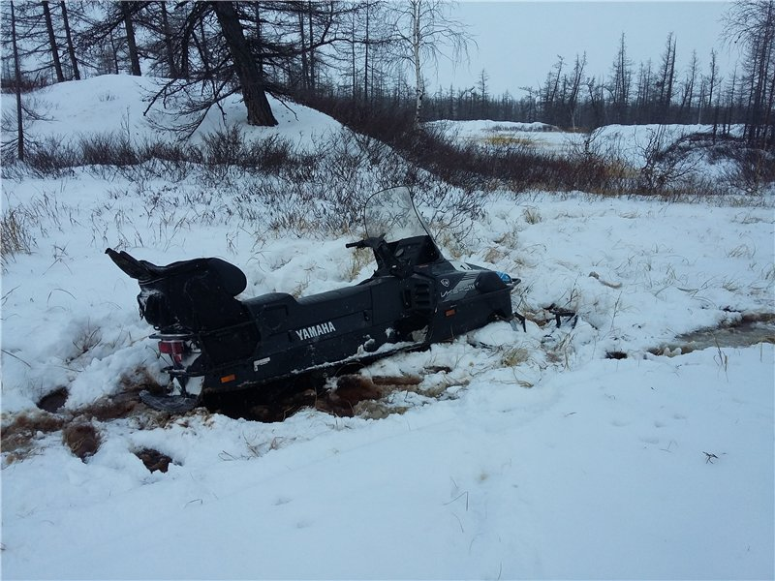
Правила безопасности при езде на снегоходе по льду водоёмов.
Езда на снегоходе – это безграничное удовольствие, но чтобы Ваш отдых не оказался испорченным не стоит забывать о мерах безопасности. Всегда стоит помнить, что снегоход - это не только транспортное средство, но и источник повышенной опасности. Существует несколько правил безопасности, которые необходимо соблюдать, при езде на снегоходе. Обратим внимание на 2 из них:
- На скользких покрытиях необходимо быть крайне внимательным, не допускать заносов, соблюдать дистанцию!
Если Вы решились на езду по льду, по замерзшим водоемам, то стоит это делать не раньше начала второй половины зимы. В это время он уже достаточно крепок. Но при всем этом нужно взять для себя за правило, что расстояние между движущимися снегоходами должно быть максимальным. Так как если лед даст трещину, едущий первым водитель сможет проскочить опасный участок, а вот для следующего за ним товарища все может закончиться плачевно, так как совсем не останется времени на маневры.
-Садится за руль только в трезвом состоянии! Снегоход и алкоголь - несовместимые вещи!
Считается, что спиртные напитки являются хорошим средством для обогрева организма. Недаром спиртное так и прозвали "горячительным". Но это относится только к первым минутам его употребления. А вот другие его действия могут застать Вас как раз в самом пути. Понижая мышечный тонус, алкоголь в то же время нарушает координацию движений, замедляет реакцию и при всем при этом придает излишнюю самоуверенность. Есть опасность сделать неправильный выбор в критический момент, поддаться чувству усталости или сонливости во время движения. Прием даже малых доз алкоголя нередко ведет к тяжелым последствиям.
На сегодняшний день водоемы не имеют достаточной прочности ледяного покрова для передвижения по ним на снегоходах. Будьте внимательны и не подвергайте свою жизнь опасности!

